Slide 1
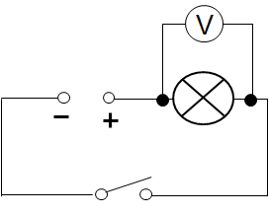
Měříme elektrické napětí
- Elektrické napětí je fyzikální veličina, značí se U.
- Jednotkou elektrického napětí je volt, značí se V.
- Při měření elektrického napětí používáme i menší a větší jednotky: milivolt: 1 mV = 0,001 V (1 mV = 10⁻³ V) kilovolt: 1 kV = 1000 V (1 kV = 10³ V)
Elektrické napětí měříme VOLTMETREM.
- schematická značka:
- zapojení voltmetru do obvodu:
(Voltmetr zapojujeme paralelně!)

